Slide 1

이력서 기반 매칭을 통한 커리어 추천
CPR(Career Path Recommendation)

Slide 2
목차
문제 정의
개발 진행상황
추후 계획

Slide 3

문제 정의
폐쇄된 커리어 패스 데이터
종종 제한된 범위의 폐쇄된 커리어 패스 데이터로 인해 구직자가 자신의 능력과 잘 매칭되는 다양한 직업을 발견하는 데 한계가 있다.
기존의 시스템은 관계형 데이터베이스를 이용함
기존의 데이터들은 관계형 데이터베이스로 저장되어, 역량에 대한 데이터와 직업에 대한 데이터가 서로 다른 테이블에 따로따로 저장되어 있다. 따라서 그 사이의 관계를 알아내는데 작업이 추가적으로 필요하다.

Slide 4
문제 정의
잠재적 역량 발굴 필요
이력서에 명시적으로 제시된 역량뿐만 아니라 잠재적 역량까지 발굴할 필요가 있다.
직업 추천의 정확성 향상
따라서 종래의 커리어 패스 예측 기술보다 정확성과 다양성이 향상된 새로운 커리어 패스 예측 시스템이 필요하다.

Slide 5
KECO(한국고용직업분류)이란?
한국고용직업분류(KECO: Korean Employment Classification of Occupations)는 우리나라 노동시장의 상황과 수요, 현실적 직업구조 등을 반영하여 직무를 체계적으로 분류한 것으로 직업정보를 전달하는 기본 틀이다.
대분류 | 중분류 | 소분류 | 세분류
0. 경영ㆍ사무ㆍ금융ㆍ보험직 | 3 | 18 | 70
1. 연구직 및 공학 기술직 | 5 | 19 | 54
2. 교육ㆍ법률ㆍ사회복지·경찰ㆍ소방직 및 군인 | 5 | 12 | 41
3. 보건의료직 | 1 | 7 | 20
4. 예술ㆍ디자인ㆍ방송ㆍ스포츠직 | 2 | 8 | 34
5. 미용ㆍ여행ㆍ숙박ㆍ음식ㆍ경비ㆍ청소직 | 6 | 13 | 49
6. 영업ㆍ판매ㆍ운전ㆍ운송직 | 2 | 11 | 35
7. 건설·채굴직 | 1 | 6 | 24
8. 설치ㆍ정비ㆍ생산직 | 9 | 37 | 110
9. 농림어업직 | 1 | 5 | 13
10개 | 35개 | 136개 | 450개
(출처 : 한국고용직업분류 2018」 해설서 수정판)

Slide 6
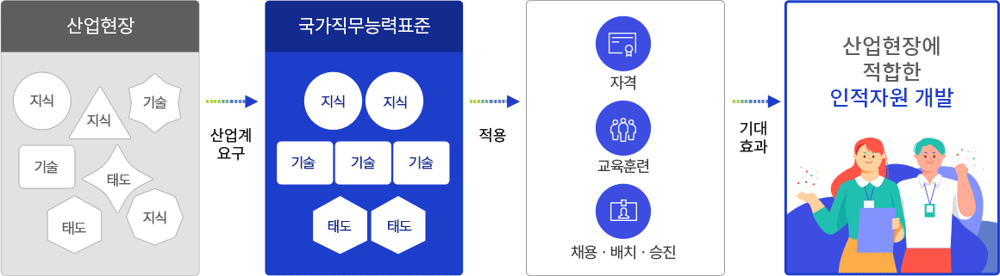
NCS(국가직무능력표준)이란?
산업 현장의 직무를 수행하기 위해 필요한 능력(지식, 기술, 태도)을
국가적 차원에서 표준화 한 것으로 능력단위 또는 능력단위의 집합을 의미한다.

Slide 7
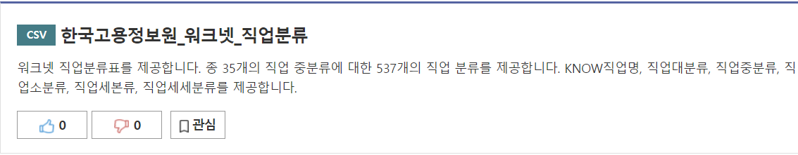
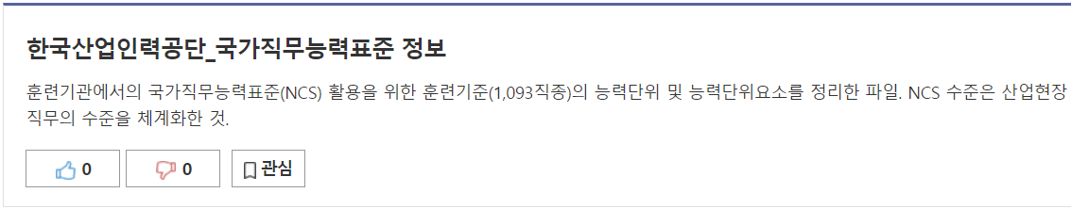
Open API 데이터
공공데이터포털의 오픈API를 통해 NCS와 KECO 데이터 사용

Slide 8
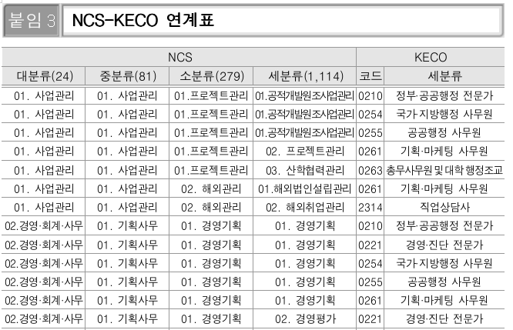
NCS-KECO 연계표
NCS 데이터와 KECO 데이터를 연결할 수 있는 조건을 찾기
국가직무능력표준(NCS) 사이트의 자료실에 있는 공식 자료 참조
NCS-한국고용직업분류(KECO) 연계표('22. 11. 28 NCS 개정고시 기준) (작성일 : 2023.04.10)
Notes:
이전 버전 업로드 날짜는 2020.03.04

Slide 9
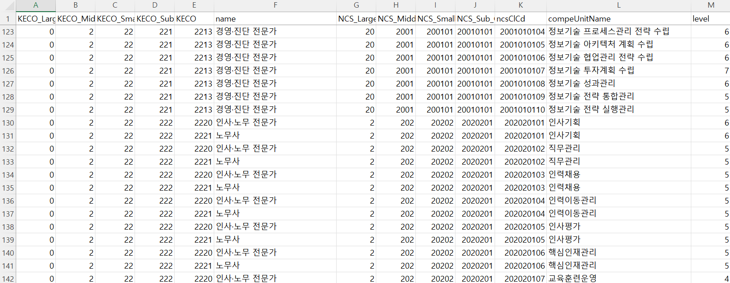
NCS-KECO 연계표
Notes:
이전 버전 업로드 날짜는 2020.03.04

Slide 10
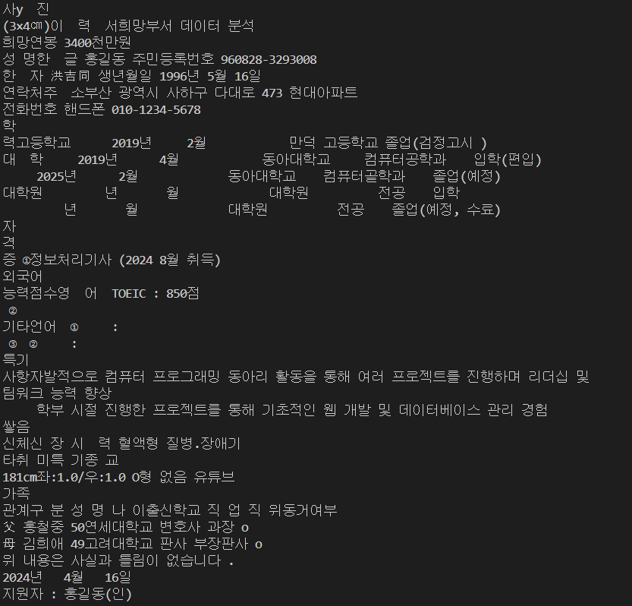
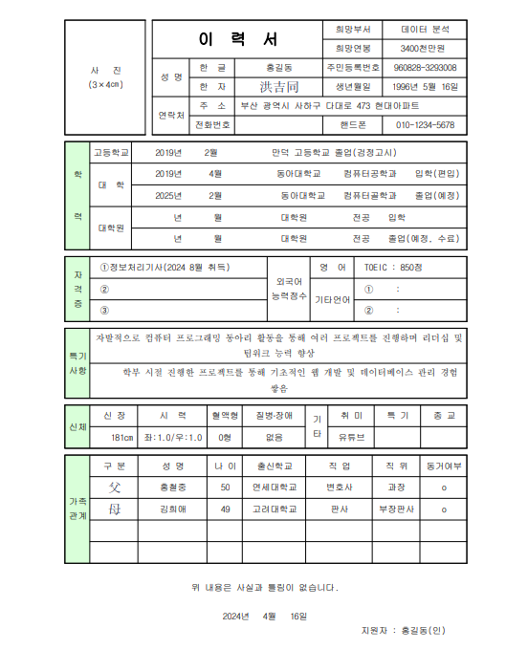
PDF to TEXT
PDF 형식의 이력서를 TEXT로 변환
Notes:
이전 버전 업로드 날짜는 2020.03.04

Slide 11
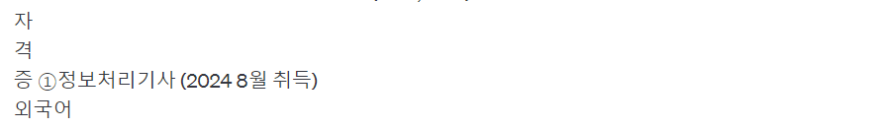
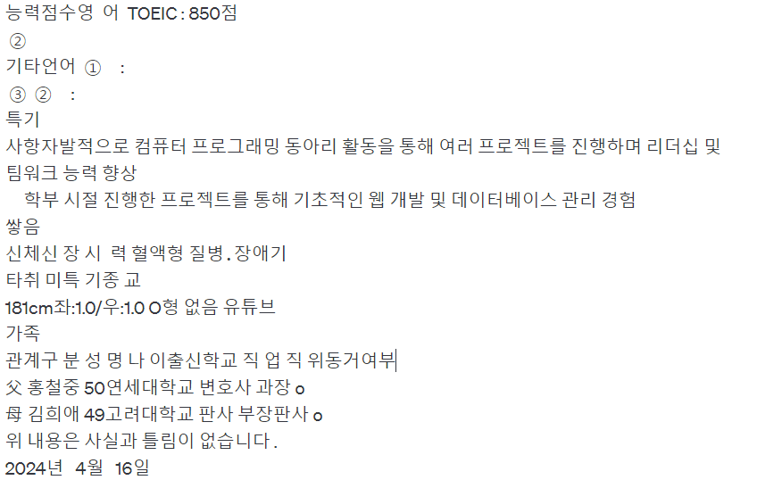
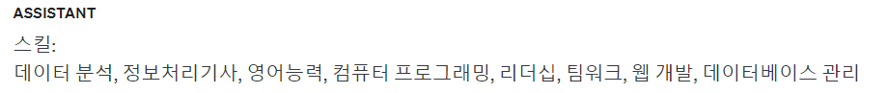
PDF to TEXT
GPT를 이용하여 이력서에서 역량 추출
Notes:
이전 버전 업로드 날짜는 2020.03.04

Slide 12
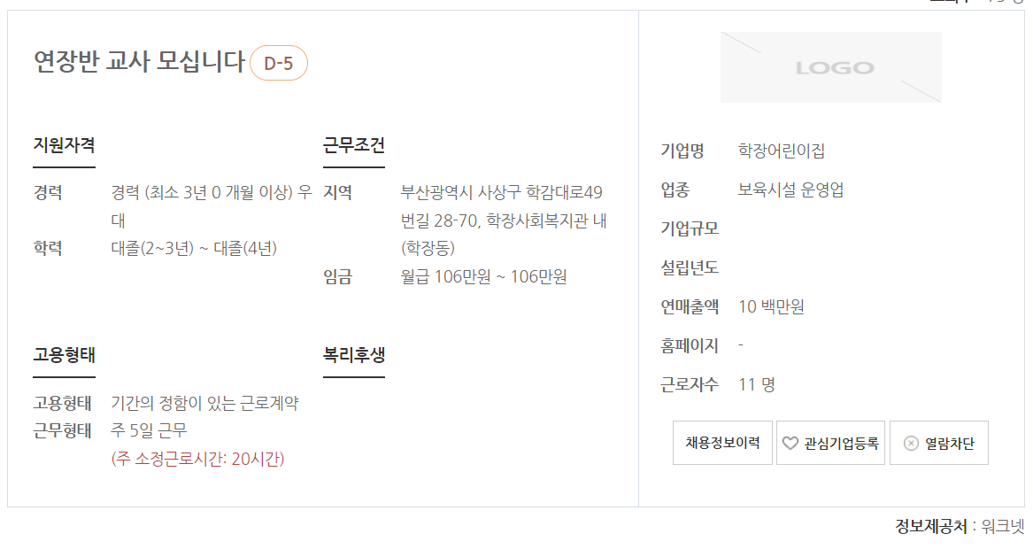
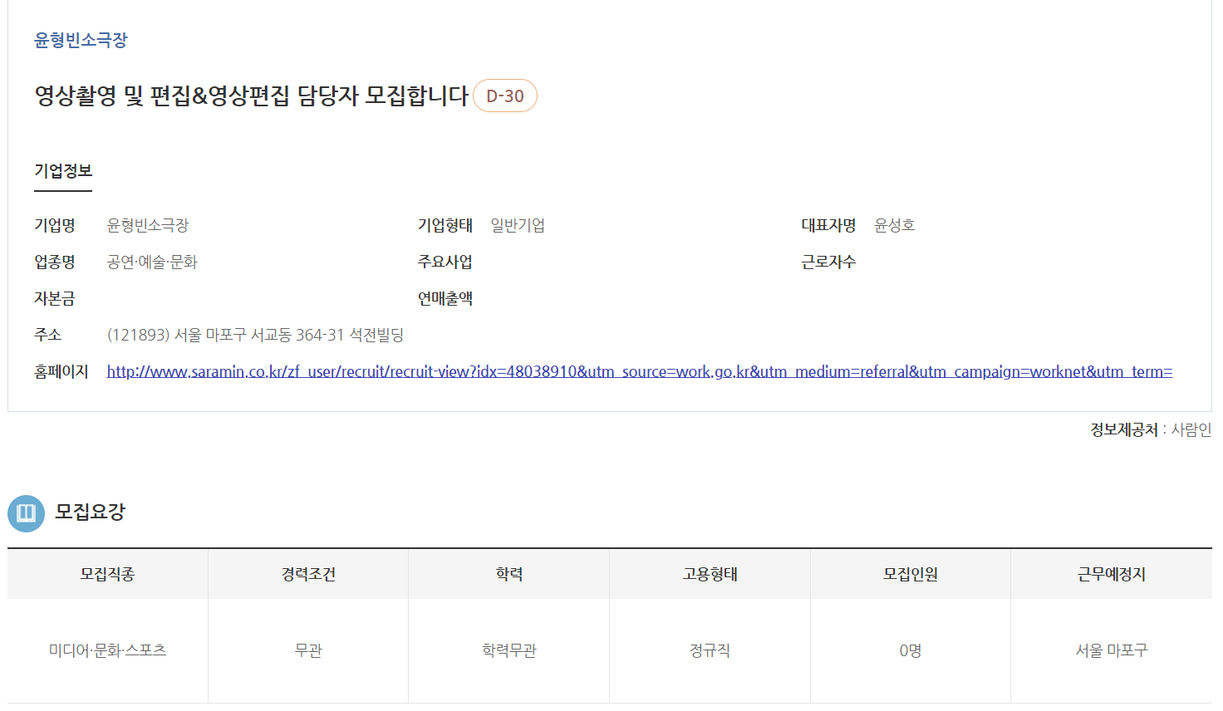
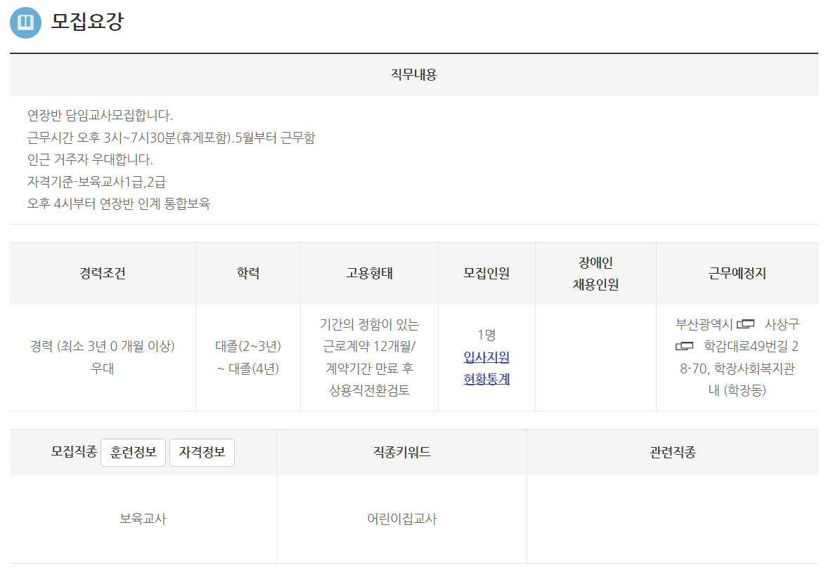
워크넷 크롤링
(정보제공처 : 워크넷)
정보제공처에 따라 내용의 양식이 다름
전처리를 통해 제목과 모집요강만 가져옴
(정보제공처 : 사람인)
Notes:
이전 버전 업로드 날짜는 2020.03.04

Slide 13
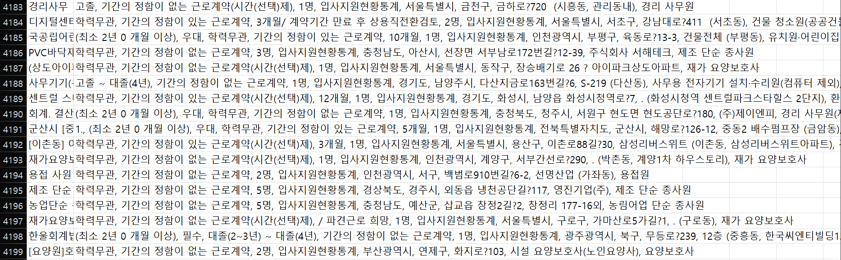
워크넷 크롤링
정보제공처에 따라 내용의 양식이 다름
전처리를 통해 제목과 모집요강만 가져옴
Notes:
이전 버전 업로드 날짜는 2020.03.04

Slide 14
GPT Fine-tuning
ChatGPT를 fine-tuning하여 채용공고에서 직업명과 역량 추출
Notes:
이전 버전 업로드 날짜는 2020.03.04

Slide 15
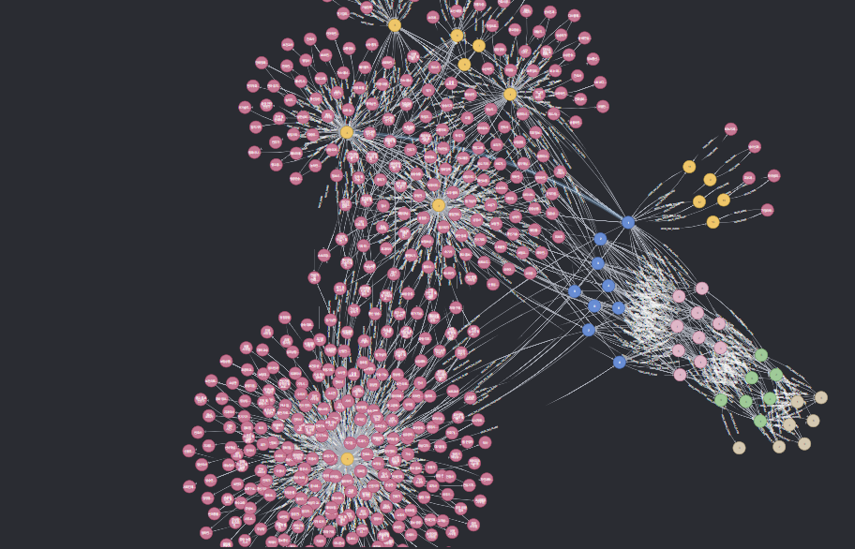
그래프 DB 구축
Neo4j를 이용하여 그래프 DB 구축
Notes:
이전 버전 업로드 날짜는 2020.03.04

Slide 16
추천시스템 개발
이런 이유로 어떤 알고리즘을 써서 했다
Notes:
이전 버전 업로드 날짜는 2020.03.04

Slide 17
웹 개발
서비스를 구현할 웹 개발(돌아간다 하는 사진 필요)
Notes:
이전 버전 업로드 날짜는 2020.03.04

Slide 18
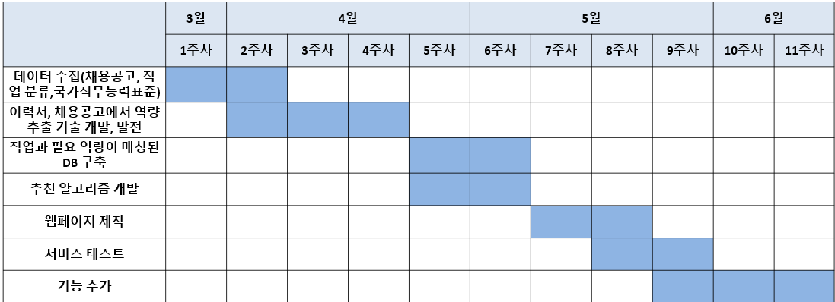
추후 계획
방학 중 공용노동 공공데이터 활용 공모전 참가 목표

Slide 19
THANK YOU.
GITHUB URL :
https://github.com/JeMinMoon/Career-Path-Recommendation?tab=readme-ov-file

